Slide 1

Curso: Fundamentos de Data Science Unidad I: Transformación Digital.
Clase 2: Proceso de Transformación Digital en empresas u organizaciones.
Profesor: Diego Miranda
Data Scientist

Slide 2
Qué es Transformación Digital?
El concepto de Transformación Digital se refiere a un conjunto de actividades de cambio organizacional cuyo objetivo es aprovechar las oportunidades de negocio que surgen a partir de las nuevas tecnologías y los datos. Una compañía no necesita tener grandes cantidades de datos para iniciar un proceso de Transformación Digital, pero no podrá sacar el máximo provecho de Big Data si no se embarca en un verdadero proceso de Transformación Digital.
Un proceso de este tipo requiere cambios en al menos cuatro niveles o verticales de la organización:
Infraestructura.
Cultura.
Procesos.
Modelo de Negocios.

Slide 3
Por que una empresa u organización decide iniciar un proyecto de Transformación Digital?

Slide 4
Las empresas u organizaciones necesitan cambiar para adaptarse, y en estos tiempos, los cambios competitivos de las nuevas tecnologías hacen que las necesidades de adaptación sean aún mayores.
Algunas razones que podemos dar para la necesidad de emprender un proceso de transformación son las siguientes:
Aceleración del cambio: El ritmo del cambio tecnológico se incrementa exponencialmente, lo que hace que sea muy difícil mantener una posición de liderazgo.
Competencia Digital: La competencia digital fuerza a las compañías establecidas a reexaminar sus modelos de negocios para enfrentar a las startups digitales.
Expectativas de los consumidores: Los consumidores esperan tener una buena experiencia multicanal, es decir, en todos los puntos de contacto que tienen con una empresa. Es por eso que es importante asegurar que la interacción fluya y sea excepcional, y para ello los datos juegan un rol fundamental.
Adopción Digital: La adopción de tecnologías como Big Data e Internet de las Cosas ha obligado a las compañías a transformarse completamente para seguir en siendo competitivos.

Slide 5
Qué beneficios tiene la Transformación Digital?
Reducción de costos en Tecnologías de la Información: La contratación de servicios cloud en lugar de contar con instalaciones ya aporta gran cantidad de beneficios. No solo por la reducción de costos, que es evidente, también se producen mejoras en otras áreas. Entre ellas, la estandarización, la estabilidad de los servicios, la disponibilidad de actualizaciones, accesibilidad de la información y documentación o la reducción de reprocesos por no contar con la información actualizada entre otros.
Mejora de la productividad: En ocasiones no somos conscientes de la cantidad de tiempo que se emplea en procesos manuales o soportados por documentos físicos. Esto supone un gran perjuicio a la organización tanto en costos de horas hombre como en costos directos de papel, impresiones o almacenamiento físico de archivos.
Nuevas oportunidades de negocio: Gracias a la transformación digital muchas organizaciones han comenzado a comercializar online sus productos, acceder a clientes potenciales fuera de su zona habitual de influencia e incluso entrar en mercados extranjeros. Este impacto se ha visto reforzado por el cambio en los comportamientos del consumidor, que durante los últimos dos años ha variado sus hábitos de consumo. Los clientes potenciales (la demanda) también han sufrido su propia transformación digital.
Mejora de la experiencia del cliente: Los clientes cada vez reclaman servicios y atención más ágil, rápida y eficaz, tendiendo a abandonar a las organizaciones que no son capaces de darles una respuesta, sí no inmediata en cuestión de horas, independientemente de donde esté ubicada. Gracias a la adopción de las nuevas tecnologías las organizaciones han sido capaces de mejorar en gran medida la disponibilidad de sus servicios de atención al cliente y asesoría comercial.
Mejora de la satisfacción del equipo humano: Está claro que cada persona ha aceptado el teletrabajo y la semipresencialidad con mayor o menor agrado, pero todas coinciden en que han visto mejorada la calidad de vida, la conciliación familiar y la productividad. Por supuesto esto depende de las condiciones de vida y circunstancia de cada persona, pero, en líneas generales y en base a la información recogida en los múltiples estudios que se han publicado en el último año, la satisfacción de los equipos se ha visto mejorada.

Slide 6
Conformación de un equipo analítico

Slide 7
Cómo se construye un Equipo Analítico?
La clave para armar un equipo analítico exitoso es la diversidad, de perfiles, de experiencias y de formas de pensar. Algunas organizaciones, a la hora de conformar un equipo analítico piensan en un perfil de Científico de Datos que sea un gran programador, que además entienda y aplique conceptos complejos de matemáticas aplicadas, que también conozca muchísimo sobre el negocio al cual se dedica la compañía y sea capaz de comunicarse eficazmente con clientes internos y externos, con los demás interesados en el proyecto y, si la posición es de nivel medio hacia arriba, que además sea un líder de equipo motivador. El problema es que quizás existan una o dos personas así en el mercado, los llamados “unicornios”. Las organizaciones maduras, que llevan tiempo trabajando en el análisis de datos, compañías que ya pueden considerarse data driven o están muy cerca de serlo, en cambio, entienden que la Ciencia de Datos es un deporte de equipo, con miembros que contribuyen cada uno con habilidades únicas y valiosas y aportan cada uno, su propio punto de vista.

Slide 8
Habilidades requeridas en un Equipo Analítico
Gestión avanzada de datos / bases de datos: Generación de metadatos (datos sobre datos) inteligentes para indexación, búsqueda y recuperación.
Minería de datos (aprendizaje automático) y análisis (KDD = descubrimiento de conocimientos a partir de datos).
Estadística y programación estadística
Visualización de datos e información: Análisis de redes y grafos
Procesamiento de Big Data (por ejemplo, Hadoop, Spark, Cloud, etc.); Modelado y simulación por computadoras.
Herramientas de análisis de datos específicas de un negocio en particular.

Slide 9
Roles y Responsabilidades al interior de un equipo analítico
El proceso de analítico o de extracción de valor del Big Data, puede ser descripto siguiendo el siguiente diagrama:

Slide 10
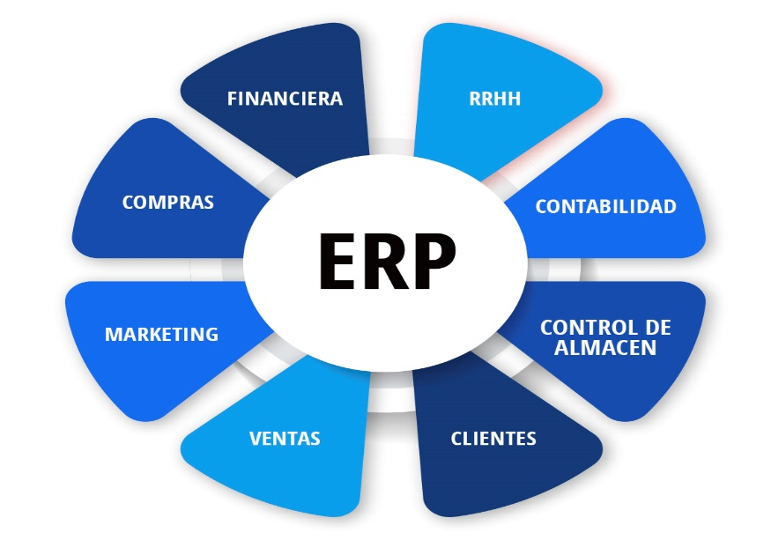
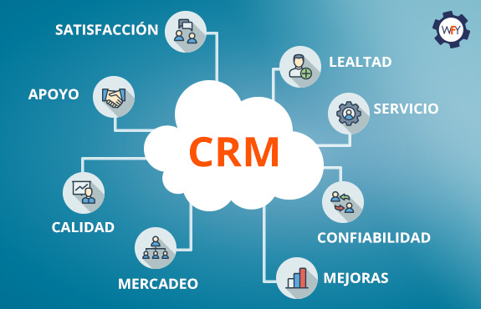
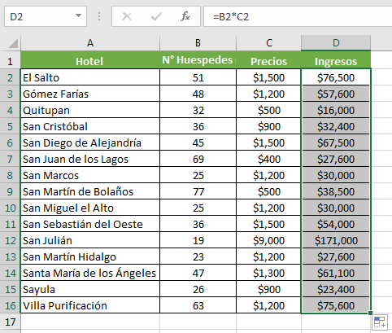
Fuentes de Datos
Es la ubicación principal de los datos. Por ejemplo, un sistema ERP, CRM, Excel, etc. Puede tener diferentes formatos, y por lo general provienen de varios sistemas. Identificar las fuentes de datos disponibles, informar de su actualización, integridad, etc. Veremos que es parte del rol del Ingeniero de Datos.

Slide 11
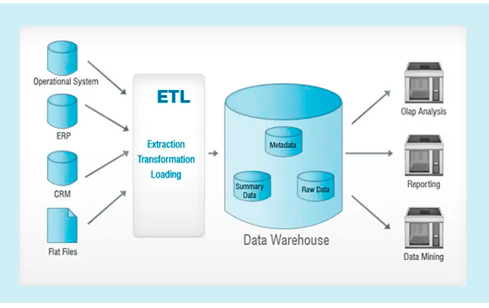
Adquisición de Datos
Es el proceso de extraer, transformar y volver cargar los datos. Es un método de integración de información, por el cual se transfieren los datos brutos de los sistemas de la empresa a un repositorio de destino, que puede ser, por ejemplo, un data warehouse (Almacén electrónico donde las empresas guardan su información) o un sandbox analítico. Los procesos que forman parte de esta etapa son responsabilidad del Ingeniero de Datos.

Slide 12
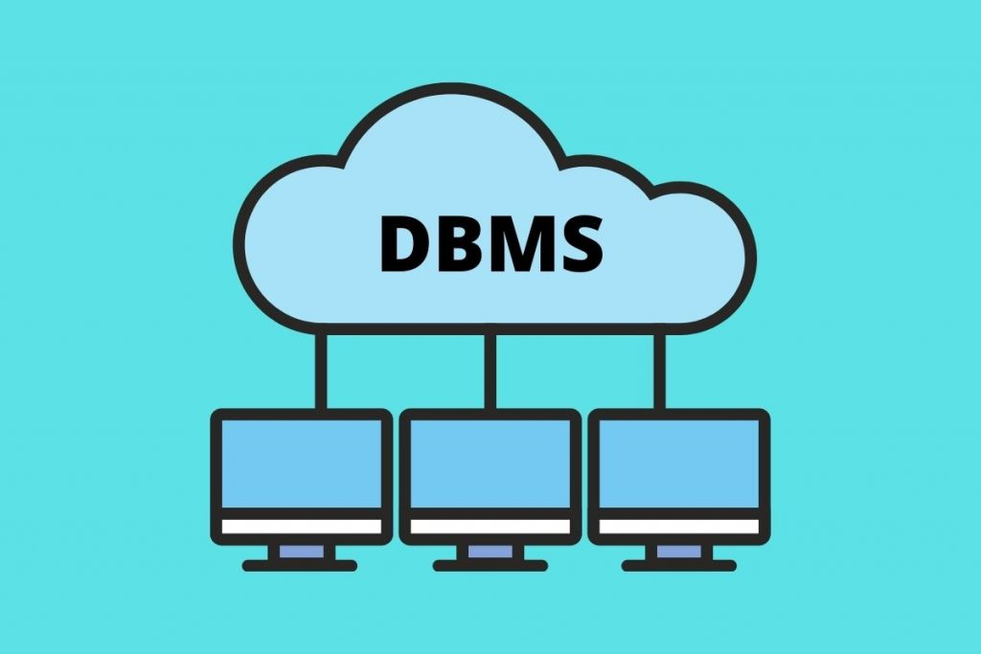
Almacenamiento de Datos
Es el proceso de guardar la información de forma centralizada e integrada. A este repositorio se conectarán los científicos de datos.

Slide 13
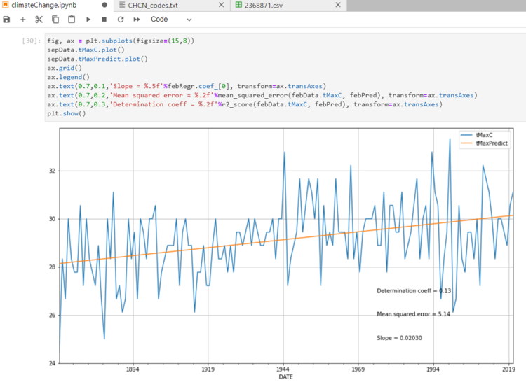
Análisis de Datos
Es el proceso de inspeccionar, limpiar, transformar y modelar los datos. El principal objetivo es descubrir información útil, construir diferentes modelos analíticos y dar apoyo al proceso de toma de decisiones.

Slide 14
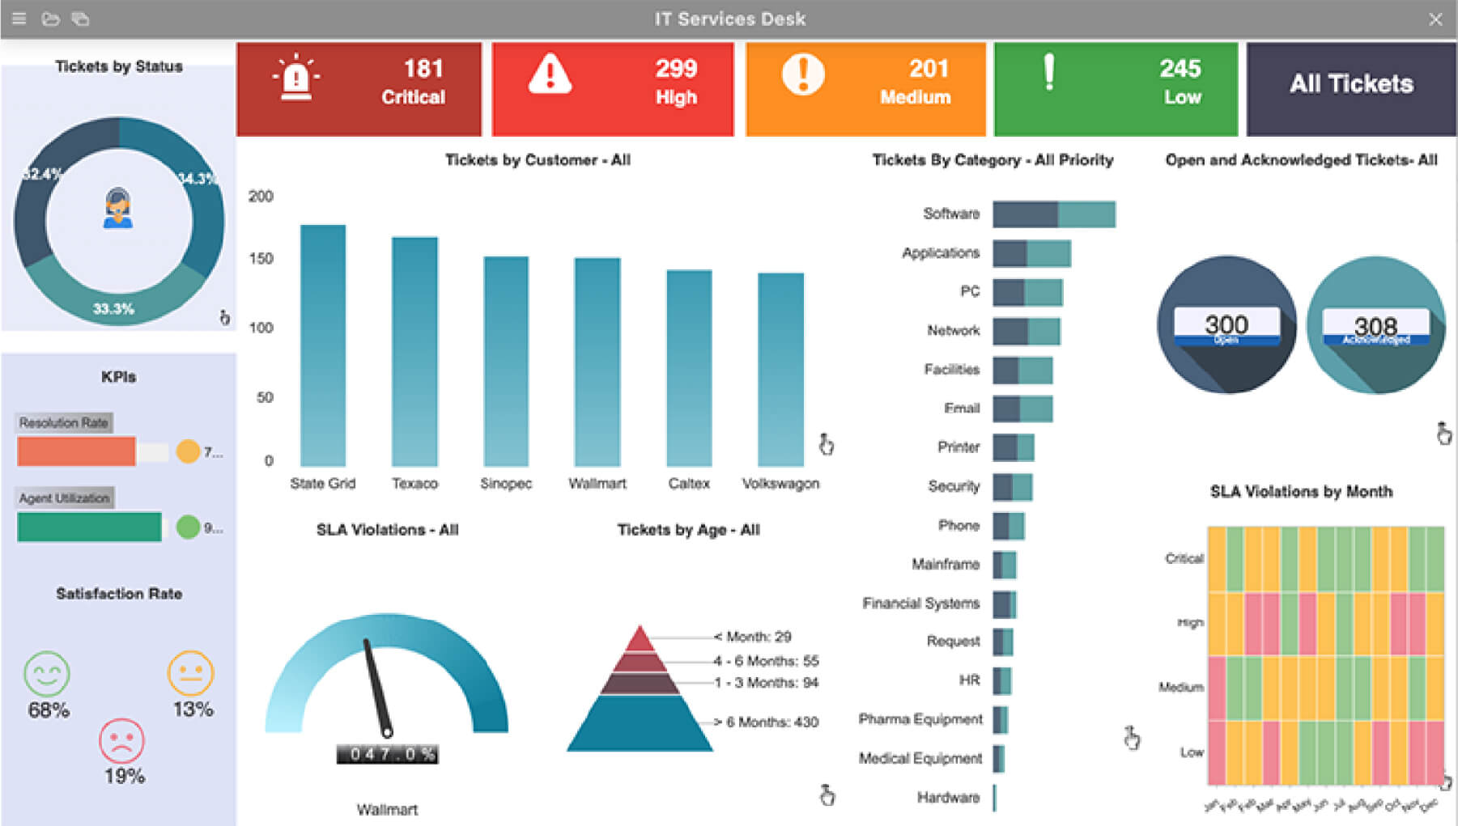
Reportes y Visualización
Es el procedimiento de mostrar y presentar los resultados en forma gráfica. Es una fase cada vez más importante al a hora de mostrar el conocimiento descubierto de los datos, en especial, cuando hablamos de datos no estructurados o combinaciones de datos tales como, por ejemplo, flujo de personas en una ciudad y actividad en las redes sociales.

Slide 15
Roles y Responsabilidades al interior de un equipo analítico

Slide 16
Ingeniero de datos
El Ingeniero de Datos es el profesional con fuerte perfil de tecnología que es el responsable de dar acceso a los datos, desde un punto de vista de herramientas y plataformas, al resto del equipo analítico. Para poder presentar los datos de una manera simple para facilitar el análisis y la exploración de la información, los Ingenieros de Datos deben dominar una serie de habilidades como, por ejemplo:
Entender la arquitectura de Big Data implementada. Incluso algunos Ingenieros de Datos, se especializan como Arquitectos de Big Data.
Programar en diversos lenguajes que sirvan de interfaz para la construcción de procesos de extracción, modificación y carga de datos. Estos procesos se conocen como ETL por su sigla en inglés (Extract, Transform and Load).
También pueden participar del proceso de diseño del proceso de ingesta de datos, de forma que todos los datos relevantes para el análisis sean adecuadamente capturados.
Deben conocer del negocio y de los datos generados por el mismo, para facilitar la combinación lógica de datos de diferentes fuentes, bajo el principio de mantener una única fuente de verdad (Single Source of Truth, en inglés).

Slide 17
Científico de datos
El Científico de Datos es el responsable de la construcción de los modelos analíticos con los cuales la compañía busca resolver problemas de negocio, utilizando Big Data. Es el responsable de ejecutar las diferentes etapas en la construcción de un modelo, las cuales veremos más adelante; de supervisar la puesta en producción del modelo entrenado para asegurar que funciona de acuerdo con lo especificado; de monitorear su funcionamiento para detectar de manera temprana cualquier apartamiento de lo esperado y, en caso de que sea necesario, realizar una recalibración del modelo.

Slide 18
Científico de datos
En general, la experiencia de base de los Científicos de Datos es en matemáticas y estadística (a veces en otras ciencias duras como la física). Al comenzarse a trabajar con Big Data, fue necesario que el Científico de Datos, además de su formación matemática, incorpore elementos de programación para poder analizar grandes bases de datos y construir modelos complejos aplicados, capaces de funcionar adecuadamente con Terabytes o Petabytes de información y en tiempo real. Como en muchos casos, el aprendizaje de programación se dio por necesidad, para lograr análisis que ya no podían lograr de otra manera; por ello es que las habilidades promedio de programación de un Científico de Datos no son las de un programador o ingeniero de datos, ni deberían serlo.
Además de esta formación en ciencias duras, los Científicos de Datos deben ser capaces de interactuar con el lado empresarial. Esto incluye comprender las actividades de la compañía como para interpretar la información que manejan; entender los problemas de negocio de forma de poder modelarlos matemáticamente; y, por último, los resultados obtenidos deben ser presentados a los responsables del negocio de manera clara y comprensible, para que puedan traducirse en acciones.

Slide 19
Superposición de funciones y errores más comunes
Por ejemplo, se superponen en el análisis de datos, ya que ambos perfiles son capaces de realizarlo. Sin embargo, las habilidades analíticas de un científico de datos deberían ser mucho más avanzadas que las habilidades analíticas de un ingeniero de datos.
Otro ámbito de superposición son las habilidades de programación. Aquí el escenario es el inverso. Las habilidades de programación de un ingeniero de datos están mucho más allá de las habilidades de programación de un científico de datos.

Slide 20
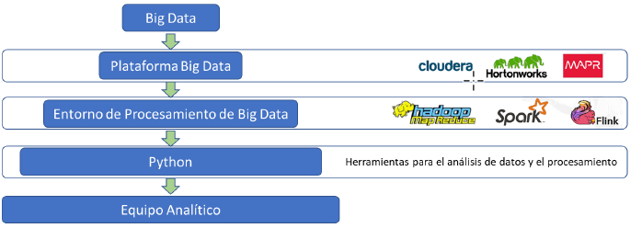
Ejemplo de arquitectura de Ciencia de Datos

Slide 21
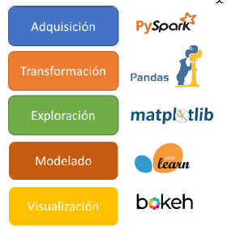
Para las diferentes etapas, podemos listar el siguiente ejemplo de librerías en Python:

Slide 22
Big Data: Ciudades del futuro
https://www.youtube.com/watch?v=m5yVHer5SPk

Slide 23
Qué es Científico de datos?
https://www.youtube.com/watch?v=D6j3VS1L96o

Slide 24
“Los datos son el petróleo del futuro” Clive Humby

